Slide 1
RFID Programming
(RFID 사용방법)
2010. 03. 23
Choi, Namseok
http://sugi.pe.kr

Slide 2
Contents
장비제원
  RFID 13.56 Reader/Writer (Neocom NR-U13)
  RFID 13.56 Tag
  13.56Mhz RFID Memory의 구조
장비설치 및 사용방법
  RFID 단말기 연결
  Library (OCX) 설치
  Daemon Program
  Testing Bundle Program
기본 Programming
  기본 Programming
  UID 및 Data 조회

Slide 3
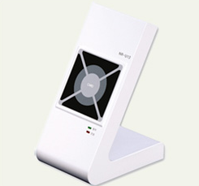
  장비제원
RFID 13.56 Reader/Writer (Neocom NR-U13)
  13.56Mhz RFID 단말기는 13.56Mhz RFID Tag를 읽고 쓸 수 있는 장비
  13.56Mhz 무선 주파수를 이용하여 카드의 정보를 신속하고 정확하게 나타 낼 수 있고, 미니USB 타입의 RFID 단말기로써 전원 및 데이터 통신을 케이블 하나로 사용 가능

Slide 4
장비제원
RFID 13.56 Reader/Writer (Neocom NR-U13)
일반사항
모델명 | NR-U13
Frequency | 13.56MHz ± 7kHz
Encryption Algorithm | Mifare Crypto1
Nominal Read Range | 10cm(Max)
Supply Power | 5V / 500mA (powered by USB)
Interface | USB
Dimension | 87 X 120 X 176mm
Weight | 300g
Power consumption | 2.5W
Supported OS | Windows 98/ME, 2000, NT, XP, Vista

Slide 5
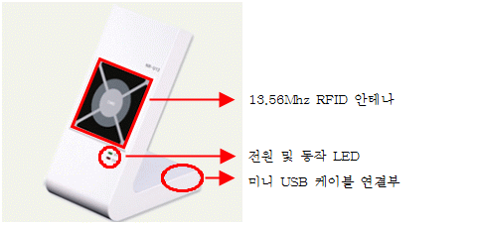
장비제원
RFID 13.56 Reader/Writer (Neocom NR-U13)
  각 부의 명칭
  적용분야 : 고객관리, 출입관리, 카드발급 등 다양한 분야에 응용가능

Slide 6
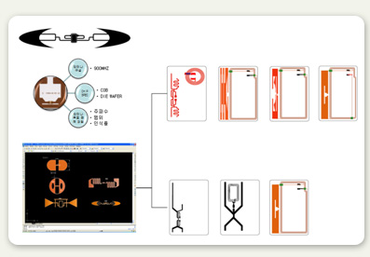
  RFID 13.56 Tag
RFID Tag 13.56MHz

Slide 7
13.56Mhz RFID Memory의 구조
ISO 14443A Tag 전용 Chip(MF1 ICS50 NXP사)
  용량 : 1KByte = 16Sector * 4Block * 16Byte
  각 Sector의 4번째 Block은 6Byte Key A, Access Bits(4Byte), 6Byte Key B로 구성되어 있으며, Writing만 가능하다.
  0번 Sector의 0번 Block은 Serial No, 4Byte, Check 1Byte, Manufacturer Data 11Byte로 구성되어 있고, Reading 만 가능하다.

Slide 8
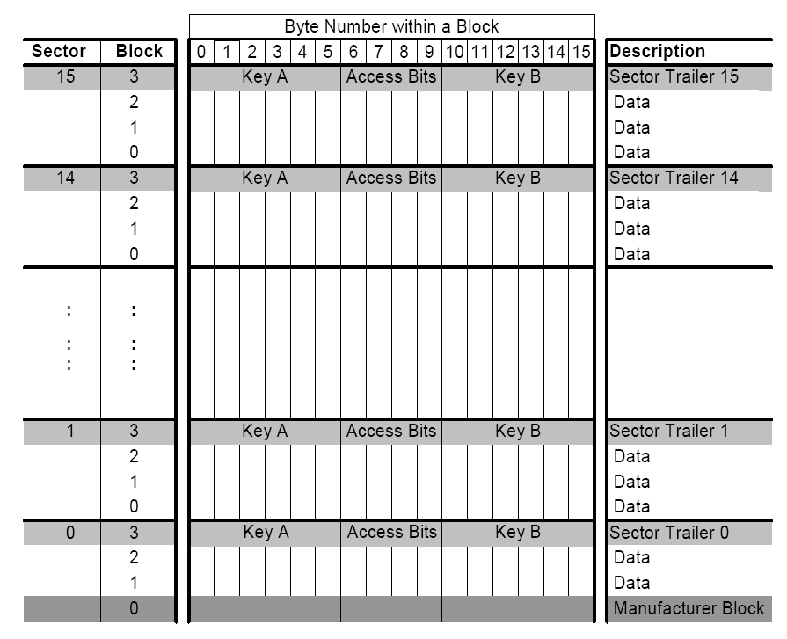
RFID 13.56 Reader/Writer (Neocom NR-U13)
13.56Mhz RFID Memory의 구조

Slide 9
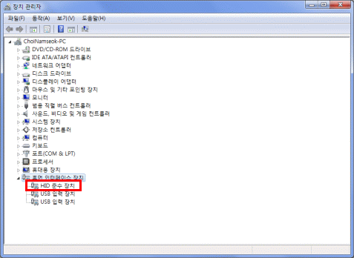
장비설치 및 사용방법
RFID 단말기 연결
  컴퓨터와 RFID 장비를 연결
  휴먼 인터페이스 장치의 HID준수장치 규격에 따라 제작되어 별도의 드라이버 없이 단말기를 컴퓨터에 연결만으로 사용 가능
  USB 케이블을 단말기와 PC에 연결, 연결이 완료 되면 "삐삐삐" 소리가 납니다.

Slide 10
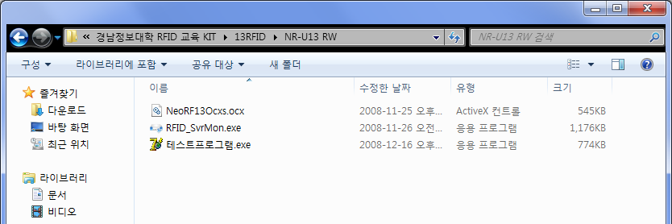
장비설치 및 사용방법
Library (OCX) 설치
  해당 업체에서 제공하는 라이브러리를 설치
  라이브러리의 기능은 단말기와 PC를 연결하고, 단말기를 통해 들어오는 데이터를 쉽게 받을 수 있게 함
  라이브러리는 OCX타입으로 제공이 되어, 수동으로 레지스트리에 라이브러리를 등록시켜 사용

Slide 11
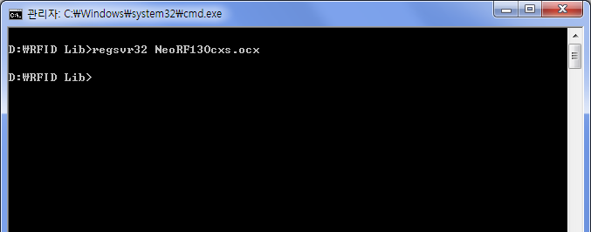
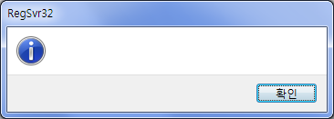
장비설치 및 사용방법
Library (OCX) 설치
  OCX파일 등록방법(Install)
시작 - 실행 - Regsvr32 c:\OCX 파일 위치\NeoRF13Ocxs.ocx

Slide 12


장비설치 및 사용방법
Library (OCX) 설치
  등록 해제 방법(Uninstall)
시작 - 실행 - Regsvr32 c:\OCX 파일 위치\NeoRF13Ocxs.ocx /u

Slide 13
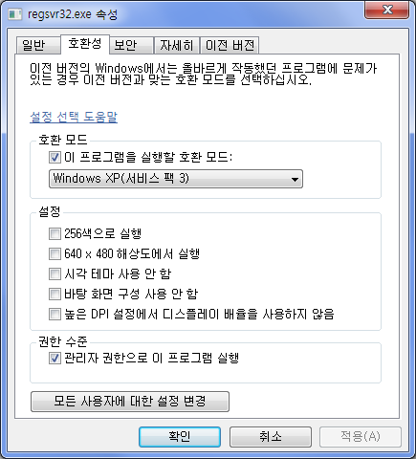
장비설치 및 사용방법
윈도우 Vista, 윈도우7
  C:\Windows\System32폴더 안의 Regsvr32.exe파일을 OCX라이브러리가 있는 폴더로 복사
  Regsvr32.exe 파일 속성의 호환성 탭에서, 이 프로그램을 실행할 호환모드 : Windows XP(서비스 팩 3)과, 권한 수준 - 관리자 권한으로 이 프로그램 실행 에 체크를 해주고, 변경된 Regsvr32.exe 파일로 실행

Slide 14
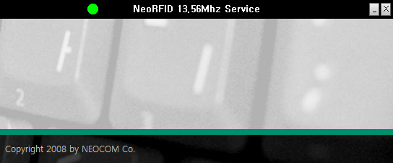
장비설치 및 사용방법
Daemon Program
  RFID를 사용하기 위해서는 RFID_SvrMon 프로그램이 항상 실행되어 있어야 함
  RFID_SvrMon.exe 파일을 실행시키면 작업표시줄로 내려갑니다.
  RFID_SvrMon 프로그램은 항상 프로세스에 상주하여 단말기로부터 들어오는 데이터를 실시간으로 컴퓨터로 전달해주는 역할

Slide 15
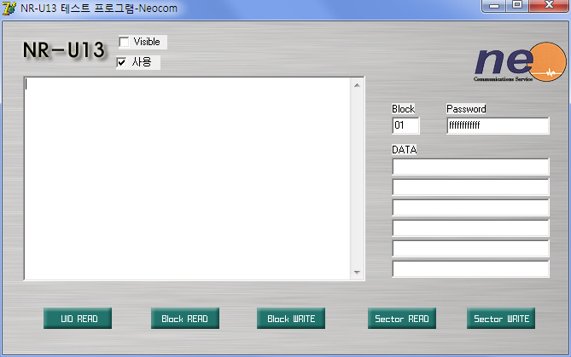
장비설치 및 사용방법
Testing Bundle Program
  설치가 완료 되었으면 제공된 번들 테스트 프로그램으로 RFID단말기가 제대로 돌아가는지 확인
  제공된 테스트프로그램.exe

Slide 16
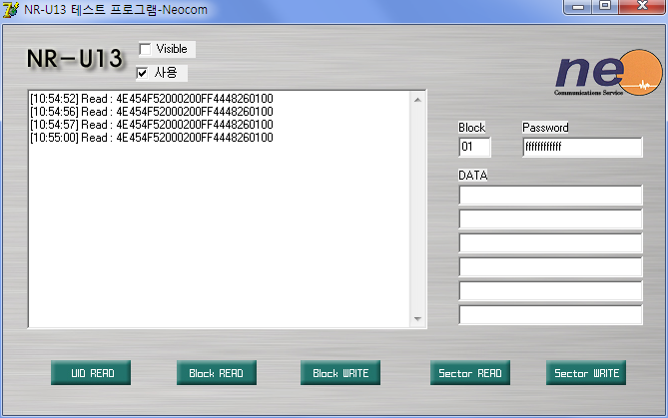
장비설치 및 사용방법
Testing Bundle Program
  OCX라이브러리가 제대로 설치되어 있고, RFID_SvrMon프로그램이 실행되어 있다면 테스트 프로그램의 UID READ 버튼을 클릭하고, 태그를 가져다 대면 태그의 UID가 읽혀지는 것을 볼 수 있다.

Slide 17
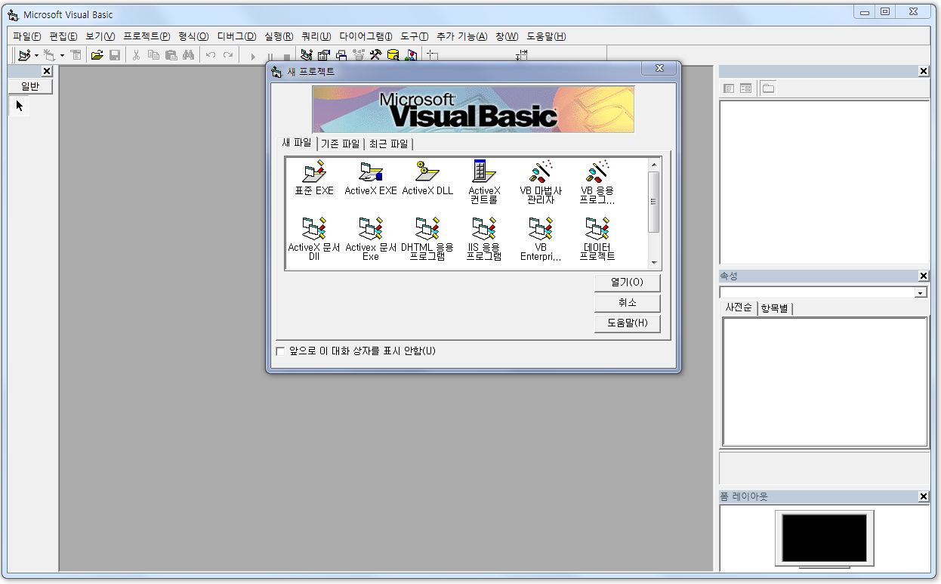
기본 Programming
기본 Programming
  본 강좌는 Visual Basic 6.0을 이용해서 실습을 하고자 한다.
  Visual Basic 6.0을 실행 시킵니다.

Slide 18
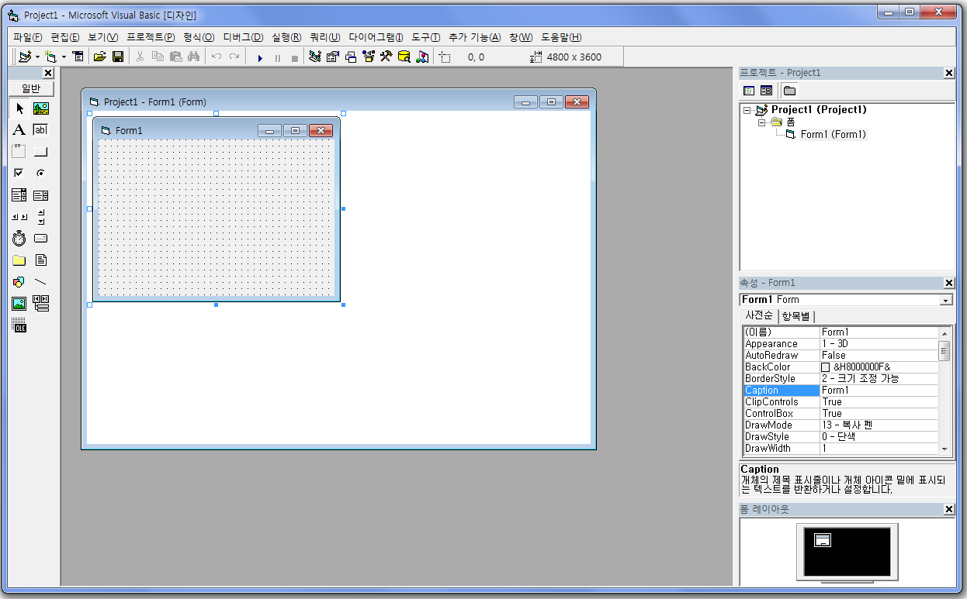
기본 Programming
기본 Programming
  새 프로젝트 창 - 표준 EXE 선택

Slide 19
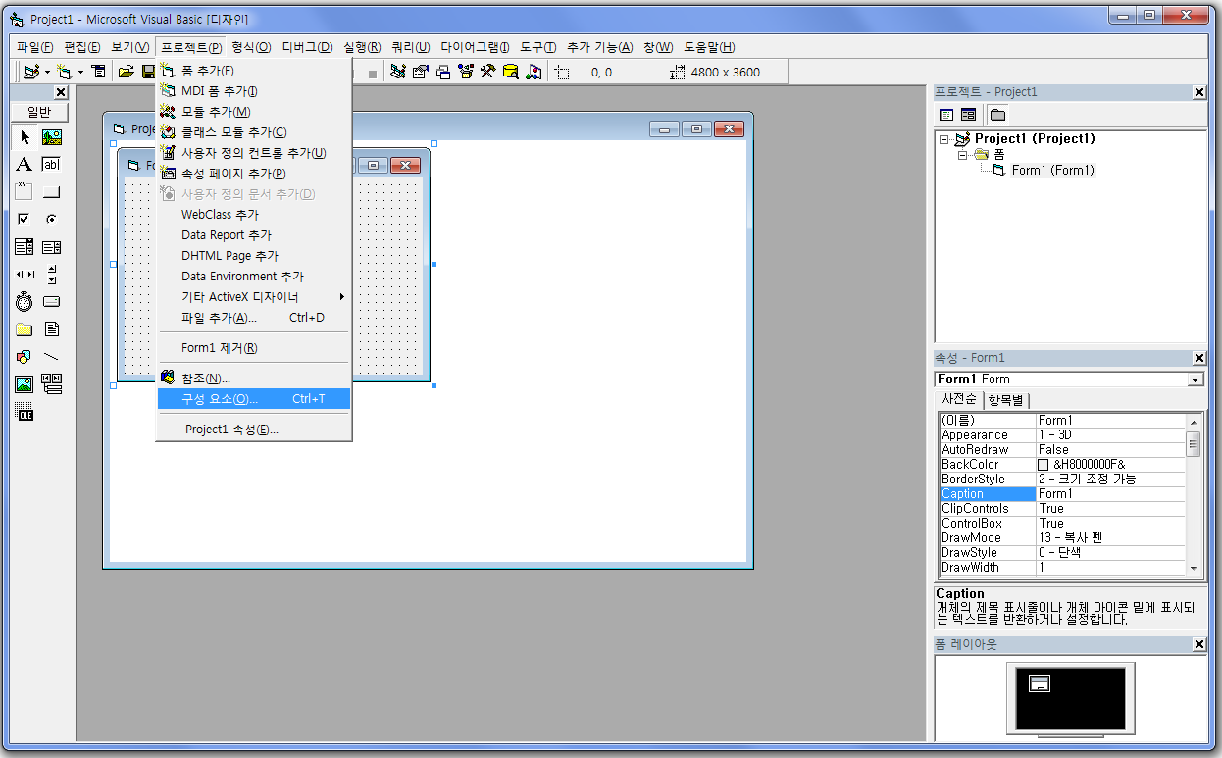
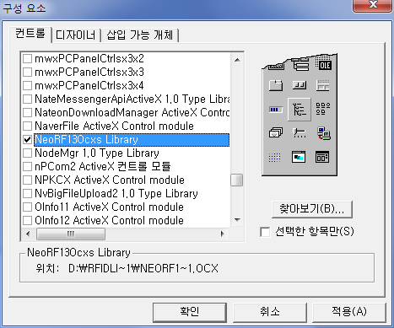
기본 Programming
기본 Programming
  NeoRF13Ocxs.ocx
  프로젝트(P) – 구성요소 창에서 NeoRF13Ocxs Library

Slide 20
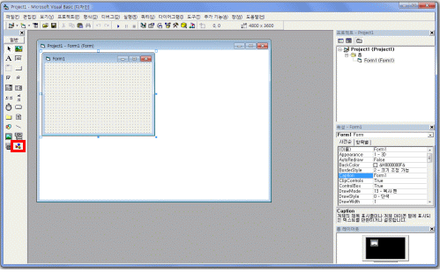
기본 Programming
기본 Programming

Slide 21
기본 Programming
UID 및 Data 조회
  RFID Tag에 입력되어 있는 UID정보를 조회하는 프로그램
  Control 속성
객 체 명 | 이 름 | 속 성 명 | 변 경 값
Label | lbUID | Caption | UID
Command | btnReadUID | Caption | Read UID
List | lstUID
NeoRF13Ocx | NeoRF13Ocx1

Slide 22
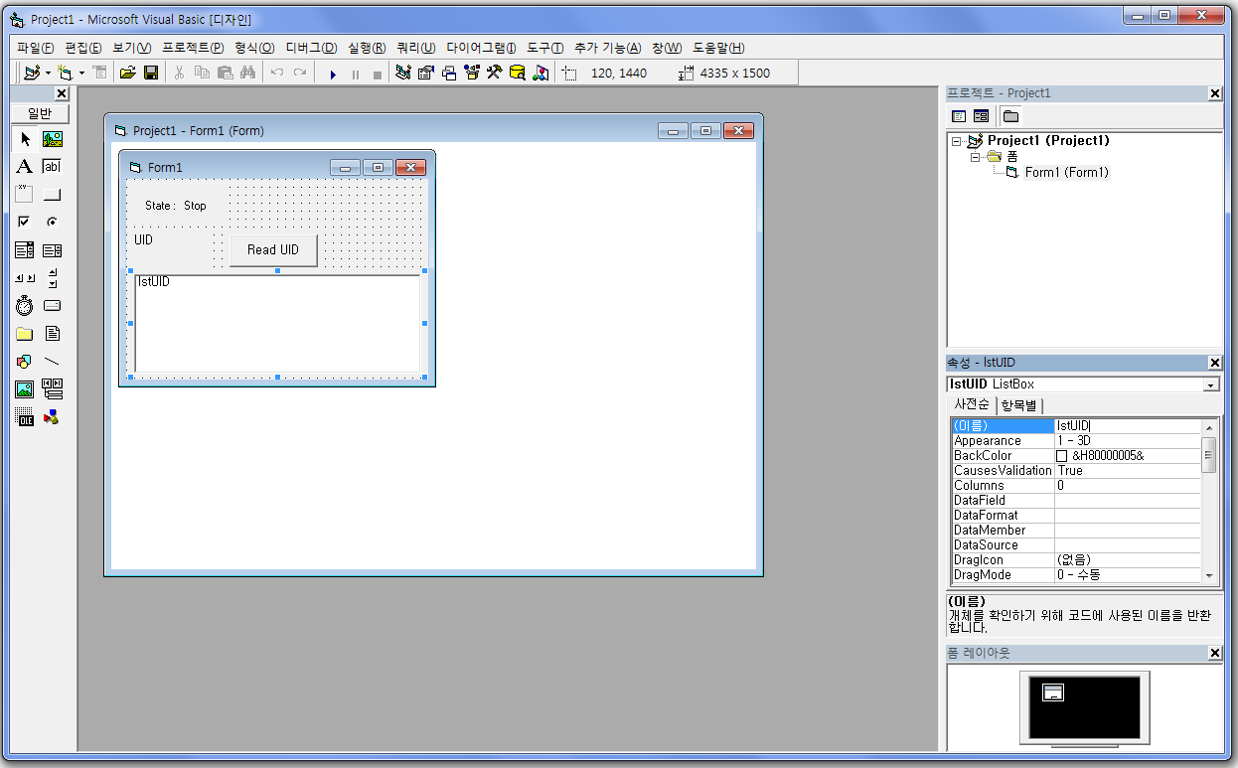
기본 Programming
UID 및 Data 조회
  Form Designer

Slide 23
기본 Programming
UID 및 Data 조회
  NeoRF13Ocx컨트롤은 프로그램과 RFID_SvrMon과의 통신을 담당
  이 프로그램의 동작 순서는 사용자가 Read UID 버튼을 누르면 프로그램이 NeoRF13Ocx컨트롤을 통해 RFID_SvrMon과의 통신을 해서 현재 접촉하고 있는 Tag의 UID를 가져옴
  가져온 UID는 Listbox에 순차적으로 표시

Slide 24
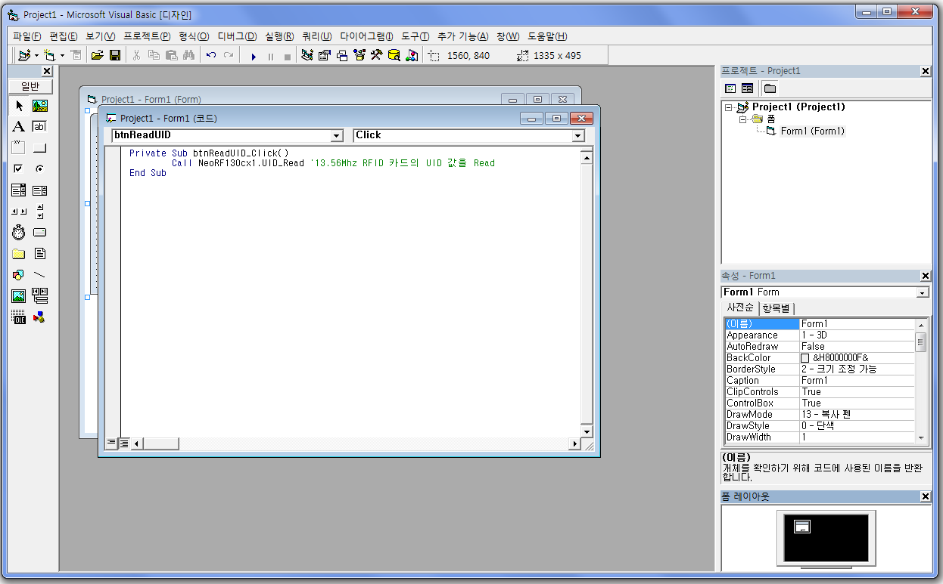
기본 Programming
UID 및 Data 조회
  Read UID 버튼 구현
  Read UID 버튼이 클릭 되었을 때에 일어나는 메시지를 구현
Private Sub btnReadUID_Click()
Call NeoRF13Ocx1.UID_Read
End Sub

Slide 25
기본 Programming
  Call은 우리가 사용할 외부 컨트롤인 NeoRF13Ocx1 객체가 가지고 있는 내부 프로시져를 호출 시 사용하는 명령
  외부 컨트롤 NeoRF13Ocx1 이 가지고 있는 ID값을 호출 하는 UID_Read 프로시져를 호출
Private Sub btnReadUID_Click()
Call NeoRF13Ocx1.UID_Read
End Sub

Slide 26
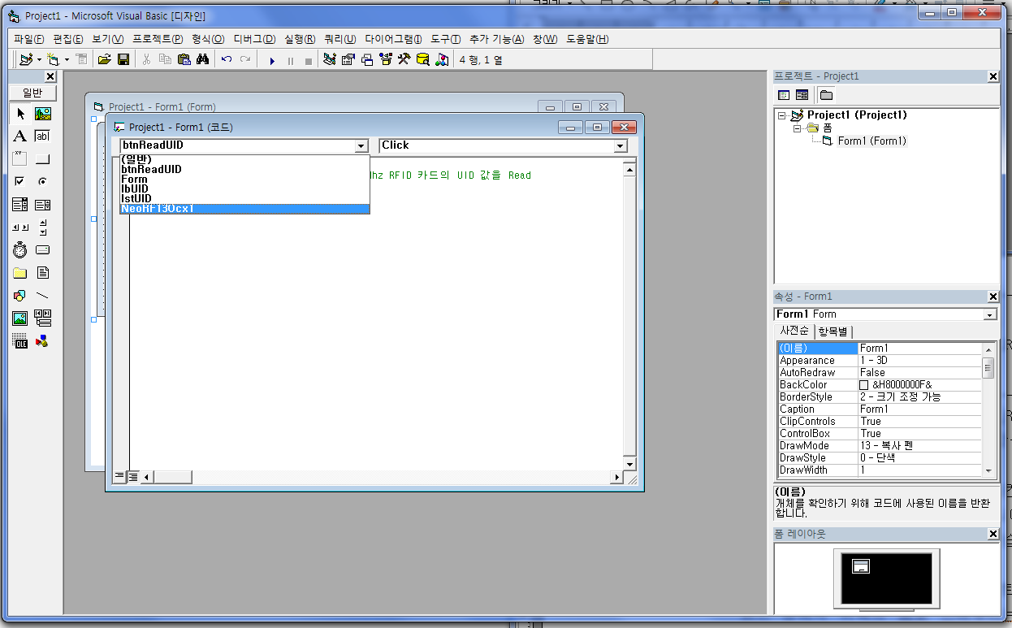
기본 Programming
  UID값을 Listbox에 보여주는 구문
  NeoRF13Ocx 컨트롤은 자체적인 이벤트 함수를 가지고 있음
  코드 창에서 위쪽의 콤보박스에 NeoRF13Ocx 컨트롤을 선택해 OnData라는 프로시져를 생성

Slide 27
기본 Programming
  NeoRF13Ocx1_OnData 는 데이터가 컨트롤로 넘어왔을 때 자동으로 호출되는 프로시져(함수)
Private Sub NeoRF13Ocx1_OnData(ByVal sData As String)
lstUID.AddItem (sData)
End Sub

Slide 28
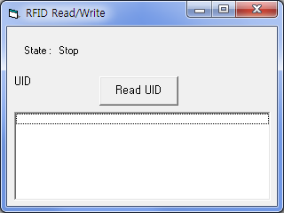
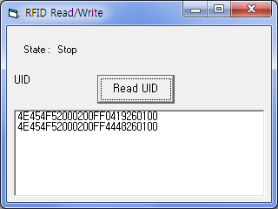
기본 Programming
  OCX라이브러리가 제대로 설치 되어 있고 RFID_SvrMon 프로그램이 실행되고 있다면 버튼을 눌렀을 때 가져다 댄 Tag의 UID값을 가져와 Listbox에 보여지는 것을 확인 할 수 있음

